Slide 1



Slide 2
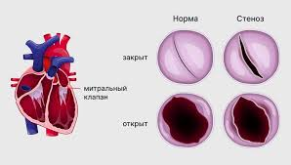
МИТРАЛЬНЫЙ СТЕНОЗ (СТЕНОЗ ЛЕВОГО АТРИОВЕНТРИКУЛЯРНОГО ОТВЕРСТИЯ)
Митральный клапан сердца составляют:
фиброзное атриовентикулярное кольцо,
две створки (переднемедиальная и заднелатеральная),
папиллярные мышцы и сухожильные нити - хорды.
Площадь митрального отверстия в норме колеблется от 4 до 6 см².
Митральный стеноз может быть, как врожденный, так и приобретенный. При его возникновении создается препятствие движению крови из левого предсердия в левый желудочек.
Митральный стеноз впервые описал Viussens в 1715 году.
Кардиология. Национальное руководство /под редакцией Беленкова Ю.Н., Оганова Р.Г., 2007 "Приобретенные пороки сердца" Шостак Н.А., Аничков Д.А., Клименко А.А. - стр. 834-864
Рисунок:https://gemotest.ru/info/spravochnik/zabolevaniya/mitralnyy-stenoz

Slide 3
Врожденный митральный стеноз (МС) составляет около 0,5% всех врожденных пороков сердца (ВПС). У 35-70% больных она сочетается с другими аномалиями сердца.
Наиболее часто МС обусловлен гипоплазией клапанного кольца, слиянием комиссур, двухпросветным или парашютообразным митральным клапаном с изменением его хордального аппарата.
Митральный стеноз является наиболее частым ревматическим пороком сердца.
По данным литературы, более половины случаев ППС приходится на стеноз митрального клапана.

Slide 4
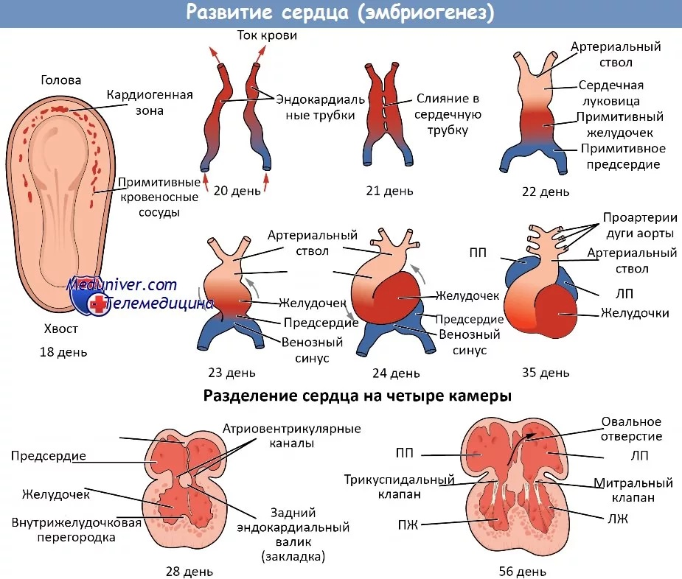
Формирование врожденного стеноза митрального клапана
во внутриутробном периоде
Возможно развитие митрального стеноза
Изображение: https://medach.pro/post/817

Slide 5
Классификация этапов прогрессирования митрального стеноза
(Бакулев А.Н. и Дамир Е.А., 1950)
I стадия
II стадия
III стадия
IV стадия
V стадия
Полная компенсация. Жалоб нет, но объективно выявляются некоторые признаки митрального стеноза.
Жалобы, появляются при физической нагрузке. Выявляются признаки легочной гипертензии.
Застой в малом и большом кругах кровообращения, увеличение сердца, значительное повышение центрального венозного давления, увеличение печени.
Выраженная недостаточность кровообращения. Значительный застой в МКК и БКК.
Может сопровождаться мерцательной аритмией. Консервативное лечение дает улучшение.
Терминальная дистрофическая стадия недостаточности кровообращения. Необратимые изменения внутренних органов. Цирроз печени, aсцит, отеки, кардиомегалия, одышка в покое. Консервативное лечение неэффективно.
Клинический протокол «Митральный стеноз» от 27.10.2016 года №14

Slide 6
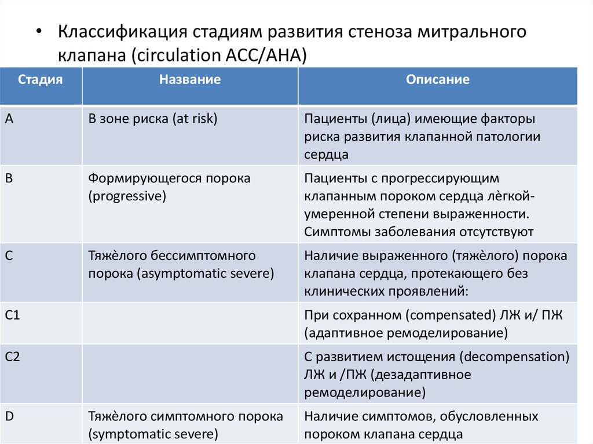
Клинический протокол «Митральный стеноз» от 27.10.2016 года №14

Slide 7


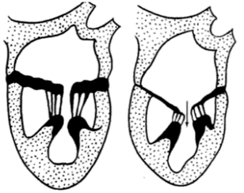
1. Стеноз в форме "пиджачной петли" - клапан в виде перепонки, расположенной перпендикулярно к продольной оси желудочка, створки сращены по краям.
2. Стеноз воронкообразной формы ("рыбий рот") - отверстие имеет вид длинного воронкообразного канала, стенки которого образуются не только створками, но и припаявшимися к ним папиллярными мышцами.
3. Стеноз с двойным сужением.
Анатомические формы митрального стеноза:
1 2 3
Клинический протокол «Митральный стеноз» от 27.10.2016 года №14
Рисунок: https://www.google.com/url?sa=i&url=https%3A%2F%2Fppt-online.org%2F132987&psig=AOvVaw0s4zb-1UZ62pk9Q9g_-a9l&ust=1730720576239000&source=images&cd=vfe&opi=89978449&ved=0CBQQjRxqFwoTCOi0tN6KwIkDFQAAAAAdAAAAABAE

Slide 8
Гемодинамика
Уменьшение площади AV-отверстия (норма 4-6 см²)
(«первый барьер»)
В результате затруднения оттока крови из ЛП в ЛЖ, повышение давления в полости ЛП (25 мм рт. ст.) (норма 5-8 мм рт. ст.),
с последующей гипертрофией ЛП
Перегрузка МКК
Рефлекс Китаева («второй барьер»)
Рефлекторное сужение легочных артериол
Легочная гипертензия (пассивная, ретроградная, посткапиллярная)
Значительное повышение давления в a. Pulmonalis до 200 мм рт. ст.
(при норме 25 мм рт. ст.)
Артериальная (прекапиллярная) легочная гипертензия
Гипертрофия правого желудочка
Сердечная недостаточность по БКК

Slide 9
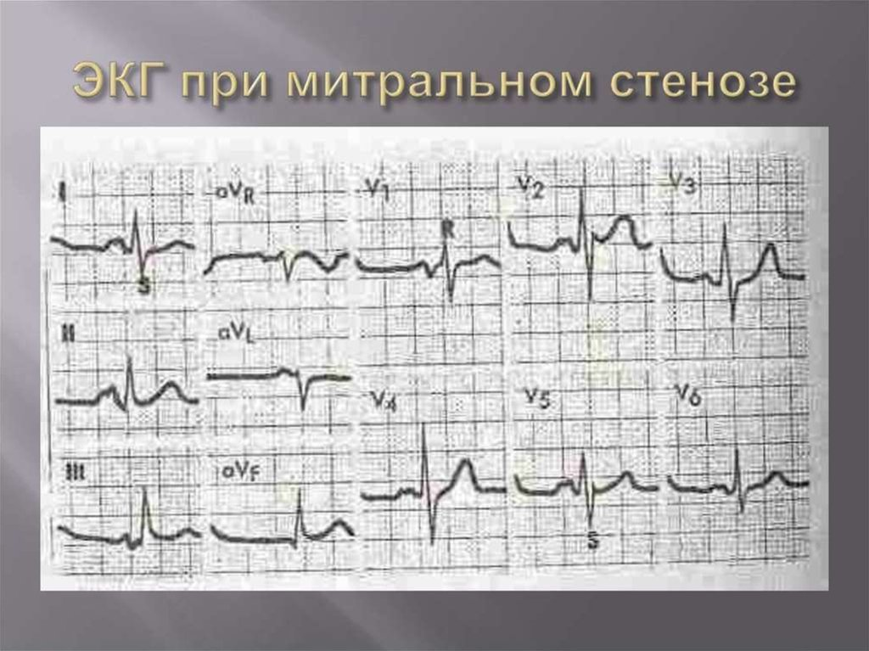
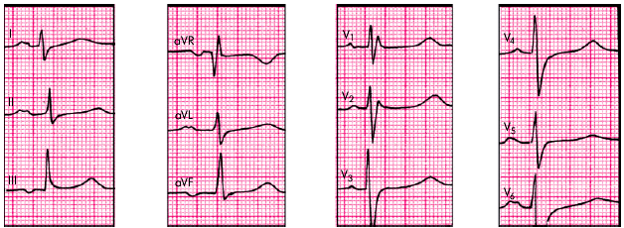
ЭКГ-картина на этапе гипертрофии левого предсердия
увеличение продолжительности зубца Р в отведениях I, II, aVL,V5-V6> 0.1 с.
раздвоение (расщепление, двугорбость) и небольшое увеличение амплитуды зубца Р
наличие признака Цукермана (двухфазность зубца Р в отведении V1 (реже в отведении V2) с выраженным преобладанием амплитуды (глубины) и продолжительности второй отрицательной фазы)
«Электрокардиограмма: анализ и интерпретация» А.В. Струтынский, 2023 г.
Рисунок: «Электрокардиограмма: анализ и интерпретация» А.В. Струтынский, 2023 г.

Slide 10
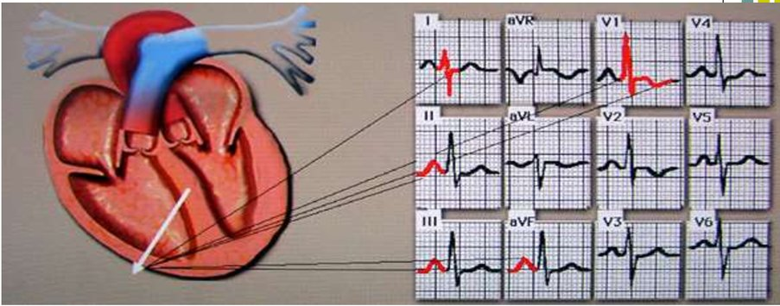
ЭКГ-картина на этапе гипертрофии правого желудочка
глубокий S в отведениях V5-V6
увеличение интервала внутреннего отклонения V1-V2 более 0,03c
смещение переходной зоны влево (V5-V6)
отклонение ЭОС вправо
амплитуда зубца R > амплитуды зубца S в отведении V1
амплитуда зубца R в V1 > 7 мм
депрессия ST и отрицательные T в правых грудныхотведениях
«Электрокардиограмма: анализ и интерпретация» А.В. Струтынский, 2023 г.
Рисунок: «Электрокардиограмма: анализ и интерпретация» А.В. Струтынский, 2023 г.

Slide 11
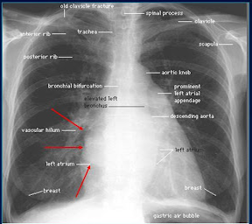
Рентген-картина стеноза митрального клапана
Сглаживание талии сердца по левому контуру за счет 2 и 3 дуги (легочной артерии и левого предсердия)
тень левого предсердия располагается высоко над тенью диафрагмы в переднезадней проекции
в левой косой проекции контрастированный пищевод отклоняется по дуге малого радиуса и левое предсердие занимает 1/3 размера сердца, тень которого располагается высоко над диафрагмой
Клинический протокол «Митральный стеноз» от 27.10.2016 года №14
Рисунок: https://www.google.com/url?sa=i&url=https%3A%2F%2Fradiomed.ru%2Fpublications%2F14952-sss-mitralnyy-porok&psig=AOvVaw3XwEhtTUldlf4nFFCK0l-L&ust=1730721514707000&source=images&cd=vfe&opi=89978449&ved=0CBQQjRxqFwoTCKCZ8JqOwIkDFQAAAAAdAAAAABAE

Slide 12


КЛИНИЧЕСКАЯ КАРТИНА
Жалобы:
тахикардия
повышенная утомляемость
постоянные загрудинные боли
кашель с примесью крови в мокроте
одышка при физических усилии, а затем и в состоянии покоя
потеря голоса из-за сдавливания возвратного нерва
нарушение ритма сердца по типу мерцательной аритмии, экстрасистолии
«Митральное лицо» (facies mitralis) – характерно для больных митральным стенозом: цианотичный румянец щек, цианоз губ, кончика и спинки носа, ушей.
Клинический протокол «Митральный стеноз» от 27.10.2016 года №14
Рисунок: https://www.google.com/url?sa=i&url=https%3A%2F%2Fppt-online.org%2F68572&psig=AOvVaw1TIOd8hWfjpsBjwzXCIOVB&ust=1730722438062000&source=images&cd=vfe&opi=89978449&ved=0CBQQjRxqFwoTCJj0wNiRwIkDFQAAAAAdAAAAABAE

Slide 13


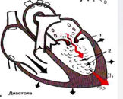
Физикальное обследование
сердечный горб
верхушечный толчок ослаблен или отсутствует
сердечный толчок и эпигастральная пульсация (ГПЖ)
пульсация во 2-м м/р слева у грудины
диастолическое дрожание на верхушке
Клинический протокол «Митральный стеноз» от 27.10.2016 года №14

Slide 14

Аускультация
“хлопающий” I тон (быстрое смыкание склерозированных створок клапана)
акцент и раздвоение II тона над легочной артерией
дополнительный тон (щелчок) открытия митрального клапана
характерная мелодия митрального стеноза – “ритм перепела” (спать по-ра)
диастолический шум на верхушке сердца с пресистолическим усилением (“ты-што”), лучше в положении лежа на левом боку
мерцательная аритмия характерна
шум Грехема-Стилла – диастолический шум во II межреберье слева от грудины из-за относительной недостаточности клапана легочной артерии
Рисунок; ,https://youtu.be/xepjlemUnmY

Slide 15
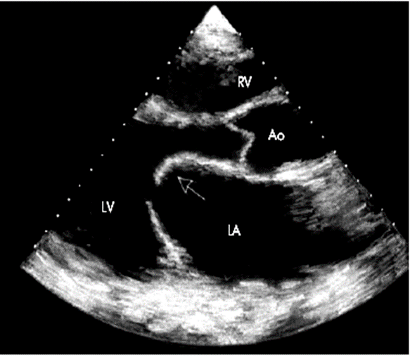
Парастернальная позиция, длинная ось ЛЖ
ЭхоКГ-картина при стенозе митрального клапана
уплотнение и частичное сращение передней и задней створок митрального клапана
однонаправленное движение створок
“парусение” передней створки
увеличение размеров ЛП и ПЖ
уменьшение площади митрального отверстия
высокий диастолический градиент давления между ЛП и ЛЖ
Рисунок "Митральные пороки сердца и легочная гипертензия в практике ревматолога и терапевта" Лекция №1. Митральный стеноз, Шостак Н.А., Клименко А.А., Андрияшкина Д.Ю., Новиков И.В -

Slide 16
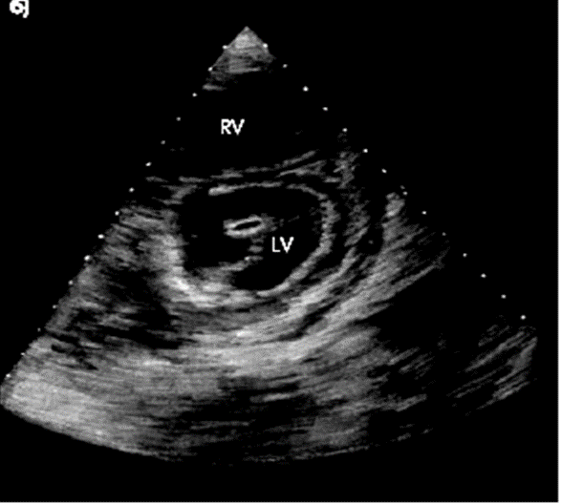
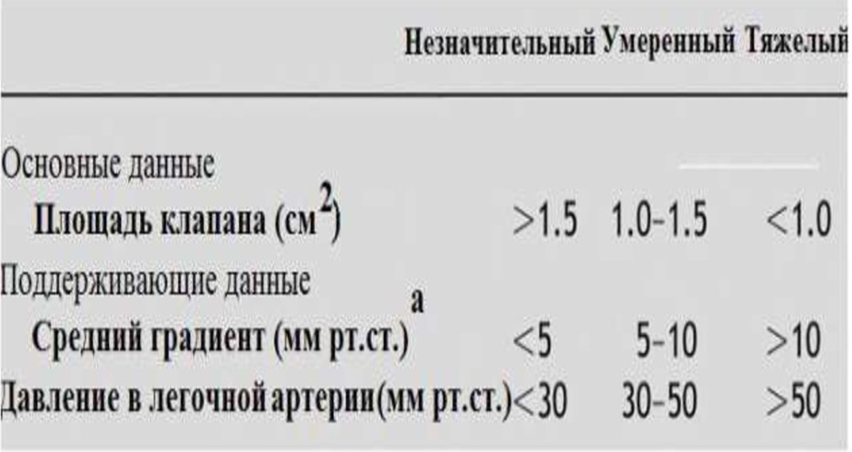
MV
Классификация тяжести митрального стеноза
Парастернальная позиция короткая ось ЛЖ,
на уровне митрального клапана
Рисунок "Митральные пороки сердца и легочная гипертензия в практике ревматолога и терапевта" Лекция №1. Митральный стеноз, Шостак Н.А., Клименко А.А., Андрияшкина Д.Ю., Новиков И.В -

Slide 17
Медикаментозное лечение
Виды хирургической коррекции митрального стеноза:
Лечение и профилактика ревматизма
Лечение нарушений ритма и сердечной недостаточности:
диуретики и нитраты для уменьшения преднагрузки под контролем сердечного выброса
β-адреноблокаторы для уменьшения ЧСС и ↓ давления в ЛП
сердечные гликозиды только при мерцательной аритмии
антикоагулянты; малые дозы ИАПФ)
балонная вальвулопластика (проведение только в клиниках, имеющих большой опыт данных процедур)
иссечение фиброзной мембраны
рассечение папиллярных мышц
фенестрация межхордального пространства
комиссуротомия
протезирование митрального клапана
Клинический протокол «Митральный стеноз» от 27.10.2016 года №14

Slide 18
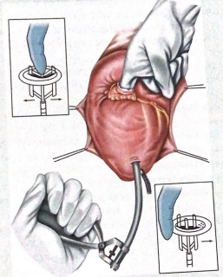
Закрытая и открытая комиссуротомия
Трансторакальная (закрытая) комиссуротомия: через верхушку ЛЖ вводят дилататор в левое АВ-отверстие; происходит разрыв спаек. Дает очень хорошие результаты, искусственное кровообращение не требуется.
Открытая комиссуротомия: выполняется в условиях искусственного кровообращения. В ходе операции рассекают спайки, разъединяют спаянные хорды и сосочковые мышцы, удаляют тромбы из ЛП, освобождают створки от кальцификатов, удаляют ушко ЛП. При митральной недостаточности проводят митральную аннулопластику.
Рисунок: «Клиническая анатомия сердца» И.И.Каган

Slide 19
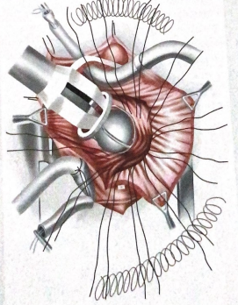
Баллоння вальвулопластика и протезирование митрального клапана
Балонная вальвулопластика: операция выбора в молодом возрасте при негрубой деформации и сохраненной подвижности створок (нет значительного утолщения и обызвесетвления створок, выраженного поражения хорд и сосочковых мышц).
Протезирование митрального клапана: замена обезображенного патологическим процессом, утратившего свою функцию митрального клапана искусственным, который закрепляют швами по окружности к фиброзному кольцу в атриовентрикулярном отверстии.
Рисунок: «Клиническая анатомия сердца» И.И.Каган

Slide 20
Прогноз
Естественное течение изолированного митрального стеноза не изучено. Однако, учитывая сообщения о том, что в 11-22% всех хирургических случаев операцию необходимо выполнять уже на первом году жизни, можно предположить неблагоприятный прогноз.

Slide 21
Список использованной литературы:
1. Кардиология. Национальное руководство /под редакцией Беленкова Ю.Н., Оганова Р.Г., 2007
"Приобретенные пороки сердца" Шостак Н.А., Аничков Д.А., Клименко А.А. - стр. 834-864
Клинические рекомендации. Ревматология /под редакцией Насонова Е.Л., М.:ГЭОТАР-Медиа, 2008
2. "Митральные пороки сердца и легочная гипертензия в практике ревматолога и терапевта" Лекция №1. Митральный стеноз, Шостак Н.А., Клименко А.А., Андрияшкина Д.Ю., Новиков И.В
3. «Клиническая анатомия сердца» И.И.Каган, 2018
4. «Врожденные пороки сердца» А.С.Шарыкин, 2009
5. Клинический протокол «Стеноз митрального клапана» от 26.10.2016 года №14 МЗ РК
6. Клинический протокол «Неревматические поражения митрального клапан у детей» от 30.07.2020 года №109 МЗ РК

